Slide 1

观察者模式
卢建至

Slide 2

1.讲个故事
2.通过故事结合实际UML图再讲观察者模式
3.java内置观察者模式支持类的弊端

Slide 3
从前有一所工科学校，有一个漂亮温柔的女神，这样的女神自然很多人追求，有一天这个女神发布了一条动态“我饿了...”，于是众男生纷纷想出了自己的办法...
工科学校当然也不缺经管系的男生，经管系男生说，“我给你买了你爱吃的，现在在楼下，下来拿吧”
生物系男生说，“吃鸡。。。吧，补充能量，走，下楼，带你去吃KFC”
计算机系的男生说，“主动去获取女神动态效率太低了，还是写个观察者模式让女神主动通知我吧，她一定会感动的”

Slide 4
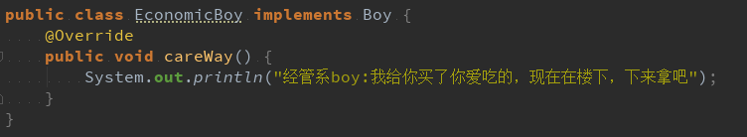
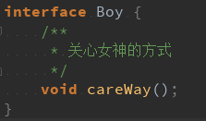
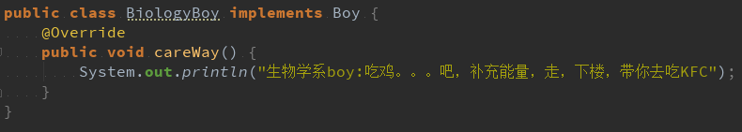
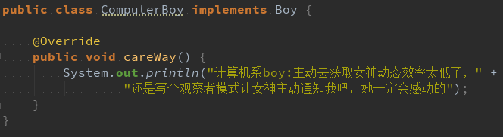
看一下代码怎么实现刚才的故事

Slide 5
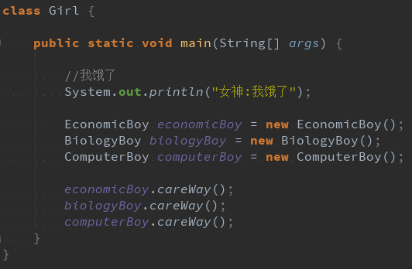
看一下代码怎么实现刚才的故事

Slide 6
参考资料：
https://www.jianshu.com/p/46f13e4adc32
https://blog.csdn.net/happyever2012/article/details/44678595

